Slide 1
第七节 多态
Teacher: 顽石老师
顿开教育

Slide 2
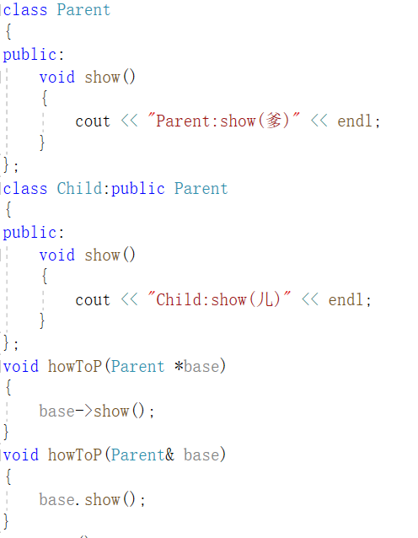
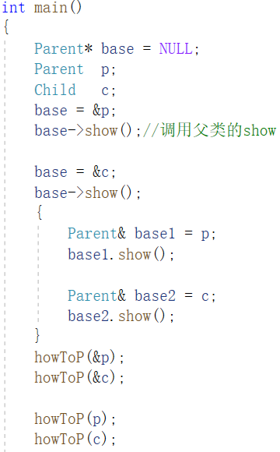
问题引出
如果子类定义了与父类中原型相同的函数会发生什么？
函数重写：1，在子类中定义与父类中原型相同的函数
2，函数重写只发生在父类与子类之间

Slide 3
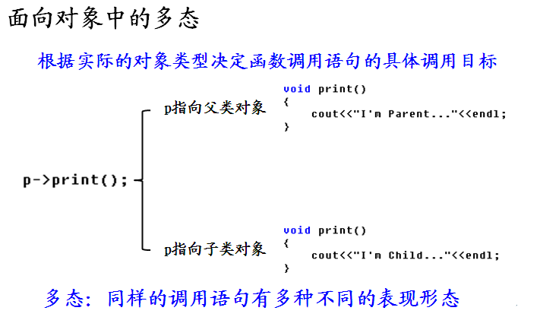
面向对象新需求
对于上面这种现象，编译器的做法不是我们期望的，我们期望的是
根据实际的对象类型来判断重写函数的调用
如果父类指针指向的是父类对象，则调用父类中定义的函数
如果父类指针指向的是子类对象，则调用子类中定义的重写函数
解决方案：
在父类重写的函数的前面加上virtual关键字(子类可写可不写)

Slide 4
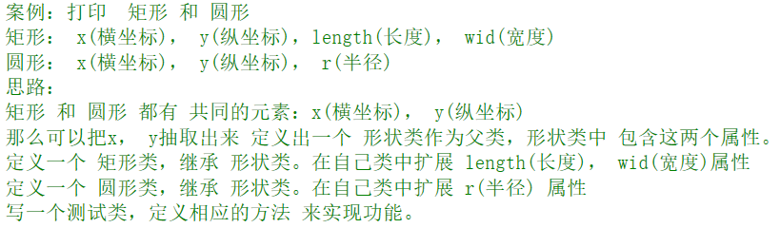
多态的意义探究
面向对象三大概念：
封装：突破了C语言函数的概念
继承：代码复用——可以用以前人写的代码
多态：可以使用未来人写的代码
多态成立的三要素：
1>要有继承
2>要有虚函数重写
3>要有父类指针(引用)指向子类对象
多态是设计模式的基础，多态是框架的基础

Slide 5
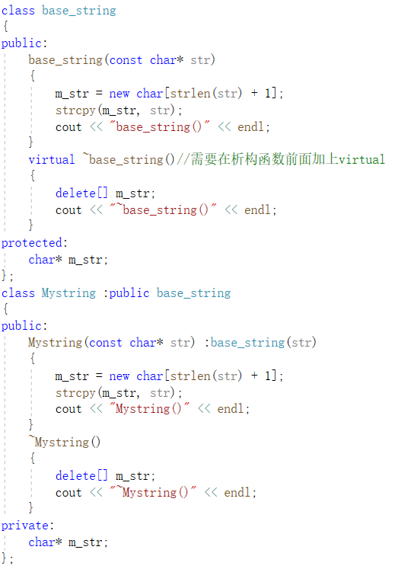

虚析构函数
构造函数不能是虚函数。建立一个派生类对象时，必须从类层次的根开始，沿着继承路径逐个调用基类的构造函数
析构函数可以是虚的。通过父类指针释放所有的子类资源

Slide 6
函数的重载、重写、重定义
函数重载：
必须在同一个类中进行(作用域相同)
子类无法重载父类的函数，父类同名函数将被名称覆盖
重载是在编译期间根据参数类型和个数决定函数调用
虚函数重写：
必须发生于父类和子类之间
并且父类与子类中的函数必须有完全相同的原型
使用virtual声明之后能够产生多态(如果不使用virtual，那叫重定义)
多态是在运行期间根据具体对象的类型决定函数调用

Slide 7
多态的理论基础
静态联编和动态联编：联编是指一个程序模块、代码之间互相关联的过程。
2、静态联编(关联)，是程序的匹配、连接在编译阶段实现，也称为早期匹配。
重载函数使用静态联编。
3、动态联编(关联)，是指程序联编推迟到运行时进行，所以又称为动态联编(迟绑定),将函数体和函数调用关联起来，就叫绑定
switch 语句和 if 语句是动态联编的例子。
那么C++中的动态联编是如何实现的呢？
如果我们声明了类中的成员函数为虚函数，那么C++编译器会为类生成一个虚函数表，通过这个表即可实现动态联编
虚函数表存储的是什么？怎么才能找到它？

Slide 8
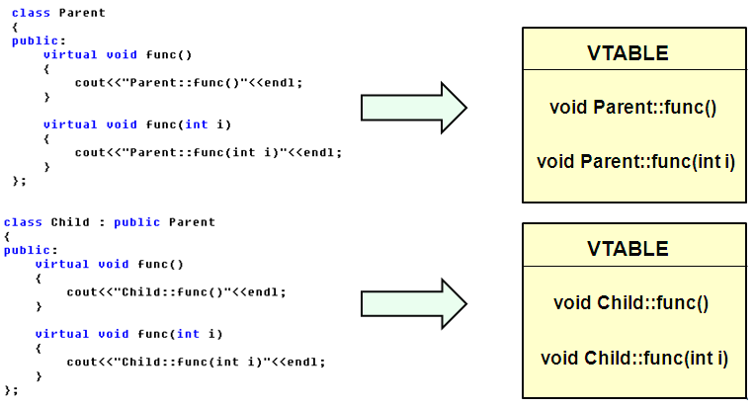
多态的本质(原理)
虚函数表是顺序存放虚函数地址的，虚表是顺序表(数组)，依次存放着类里面的虚函数。
虚函数表是由编译器自动生成与维护的，相同类的不同对象的虚函数表是一样的。
既然虚函数表，是一个顺序表，那么它的首地址存放在哪里呢？其实当我们在类中定义了virtual函数时，C++编译器会偷偷的给对象添加一个vptr指针，vptr指针就是存的虚函数表的首地址。

Slide 9
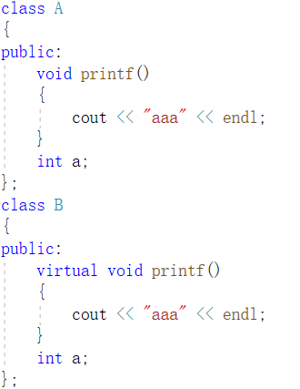

如何证明vptr指针的存在
我们可以通过求出类的大小判断是否有vptr的存在
通过调试确实能看到vptr指针的存在，而且存放在对象的第一个元素

Slide 10

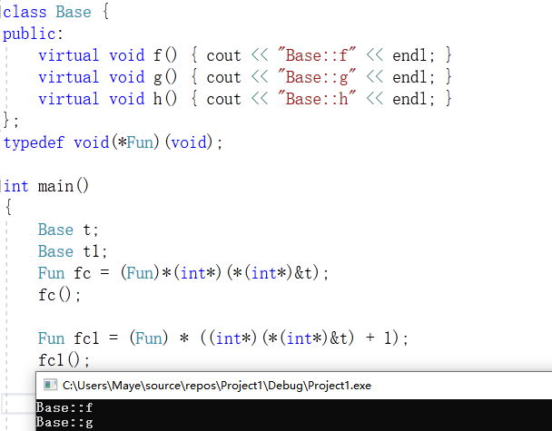
如何找到vptr指针呢
既然vptr指针存在，那么能不能拿到vptr指针，手动来调用函数呢？
答案是可以的，但是操作起来比较麻烦！下面我们就来挖一挖
1，因为vptr指针在对象的第一个元素(通过证明vptr指针的存在可以看出)，所以对对象t取地址可以拿到对象的地址
2,现在拿到的指针的步长是对象的大小，因为vptr是指针，只有四个字节，所以需要吧&t强转成int*指针，这样对(int*)&t就得到了vptr指针
3，因为vptr指针是指向的存储指针数组的首地址，所以拿到vptr指针后先把vptr转成int*指针，这样进行取值的话，刚好是每个指针
4，接着吧得到的数组里面的元素(指针)转成函数指针，即可直接使用了

Slide 11
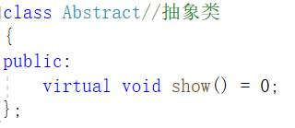
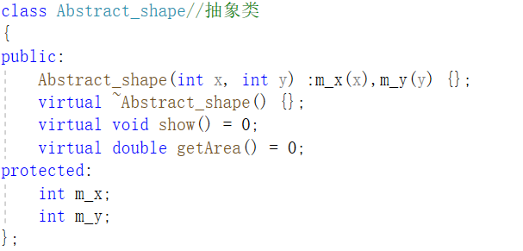
纯虚函数和抽象类
纯虚函数是一个在基类中说明的虚函数﹐在基类中没有定义，要求任何派生类都定义自己的版本(如果不定义，那么派生类也是抽象类)
纯虚函数为各派生类提供一个公共界面（接口的封装和设计、软件的模块功能划分）
纯虚函数说明形式:
virtual 类型 函数名(参数表) = 0 ;
一个具有纯虚函数的基类称为抽象类。
抽象类特点：
不能被实例化(定义对象)
可以定义指针或者引用
抽象类案例：求各种形状的面积

